Slide 1
https://learningapps.org/display?v=pp8zkwktv24

Slide 2
A csodálatos radírgumi
Tk./24.oldal

Slide 4
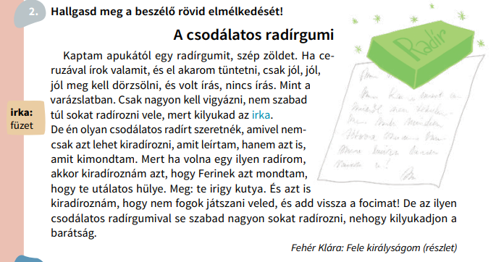

Slide 5
